Slide 1
物理化学 B
Physical Chemistry B
第二章
2019年 9月

Slide 2
?
满足热力学第一定律的过程一定能发生吗？
气体
真空
低压→高压？
高温
低温
低温→高温？
H₂(g) + 1/2O₂(g) → H₂O(l)
Δ_{r}H^{θ}_{m}(298.15K) = -286 kJ.mol⁻¹
加热，却不能使之反向进行！！！
第一定律不能回答上述问题！
自然界的能量既然守恒，为什么还存在能源危机？
Notes:
对于敞开系统，

Slide 3
第二章 热力学第二定律
Chapter 2 The Second Law of Thermodynamics
第二定律的任务：过程的方向和限度
例：C（石墨）→ C（金刚石）
事实说明：在一定的条件下，并非任何变化都能朝着人们希望的方向进行。
Notes:
一个过程的方向和限度是化学工作者十分关心的问题之一。

Slide 4
2-1 宏观自然过程的共同特征
1. 自发过程的方向和限度
自发过程(spontaneous process)：
在一定环境条件下能够自动进行的过程。
通常所说的“过程方向”即是指自发过程的方向。
举例：① 水流：高水位 → 低水位
② 传热：高温 → 低温
③ 扩散：高浓度 → 低浓度
一切自发过程都有一定的变化方向，而且其逆过程不能自动进行。
Notes:
在一定条件下，各种实际过程都有各自固定的方向和限度。自发过程指能够自动进行的过程，无需外力帮助，任其自然，即可发生的过程。例子说明一切自发过程都有一定的变化方向，而且自发过程的逆过程不能自动进行。

Slide 5
如： 理想气体等温膨胀与压缩过程
T=273 K
p_{外}= 0自发
N₂(4 kPa, 1 m³) N₂(1 kPa, 4 m³)
p_{外}=4 kPa
膨胀
W/kJ 0
Q/kJ 0
压缩
-12
-12
逆过程环境没有复原（“得热失功”）
除非能在环境中把12 kJ的热全部变为功。
任何一个自发过程，让其返回时，环境无一例外要付出代价，即环境不可能复原！
一切自发过程都是不可逆过程！

Slide 6
2. 自发过程的共同特征
(1) 自发过程单向地从不平衡到平衡。限度是达到平衡。
(2)自发过程都有作功本领。
(3)自发过程都是不可逆过程。
Notes:
人们对自发过程之所以感兴趣，是因为一切自发过程在适当的条件下可以对外做功。而非自发过程，则必依靠外力，即人们需要消耗功才能进行。

Slide 7
具有普遍意义的过程：热功转换的不等价性
无代价，全部
功
热
不可能无代价，全部
① W Q 不等价，是长期实践的结果。
② 不是 Q → W 不可能，而是热全部变功必须付出代价(系统和环境)，若不付代价只能部分变功。
任何自发过程都与热功转换的不等价性相联系。

Slide 8
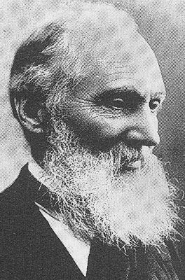
2-2 热力学第二定律的表述
The Second Law of Thermodynamics
两种典型说法：
Clausius说法：“热不可能从低温物体传到高温物体，而不引起其他变化。”
Kelvin 说法 ：“不可能从单一热源取出热使之完全变为功，而不发生其他变化。”
Lord Kelvin
Q
第二类永动机
热源
W
第二类永动机不可能！
各种表述方法是等价的，揭示的都是自然界过程的方向性。

Slide 9
是人类长期经验的总结，不必进行数学证明。
用途：判别过程的方向性
任何不可逆过程都可以通过不同的渠道转化成热功转换的不可逆性。
直接应用第二定律
高技巧，难度大，不方便
方便的判据？
Notes:
为了介绍这个判据，要从热机的Carnot循环谈起。

Slide 10
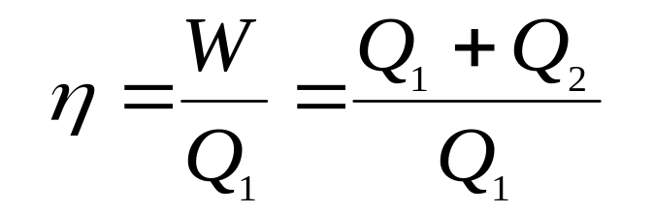
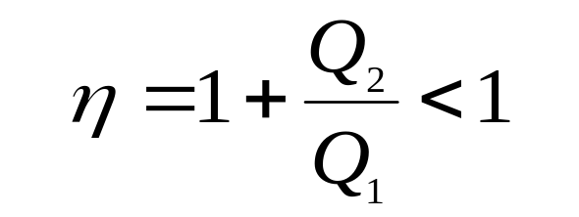
2-3 Carnot 循环和 Carnot 定理
关于热机(循环)效率
T₁
Q₁>0
热机（heat engine)
通过某种工作介质，将热转换为功的装置
W
Q₂<0
在两个热源之间循环工作的任意热机效率：
T₂
热机效率的极限值是多少？

Slide 11
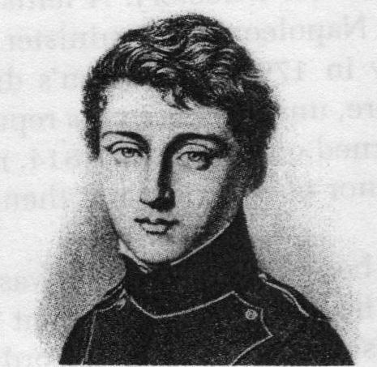
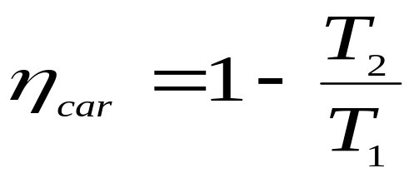
p
理想气体卡诺循环
A（p₁,V₁, T₁)
Q₁
（1）
1824 Sadi Carnot
B（p₂,V₂, T₁)
（4）
（2）
（3)
D（p₄,V₄, T₂)
C（p₃,V₃, T₂)
Q₂
V
以nmol的理想气体作为工作介质，放在一个气缸中，以两个等温可逆过程和两个绝热可逆过程构成了一个循环，称为卡诺循环。

Slide 12
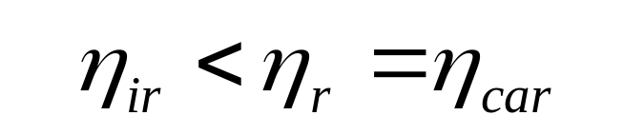
卡诺定理：（1824）
所有工作于同温热源与同温冷源之间的热机，以可逆热机的效率最高。
推论:
所有工作于同温热源与同温冷源之间的可逆热机，其热机效率与卡诺机相同，而与其工作介
质无关；而不可逆热机的效率必小于卡诺机。

Slide 13
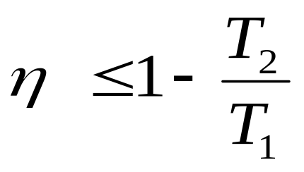
Carnot 定理（数学表达式）
< ir cycle
= r cycle
实际意义：η的极限
提高η的根本途径
（增大冷热源的温差）
理论意义：
Clausius的贡献
熵函数的发现和Clausius不等式

Slide 14

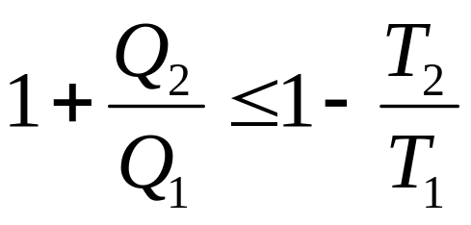
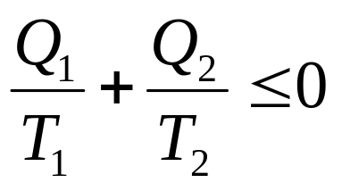
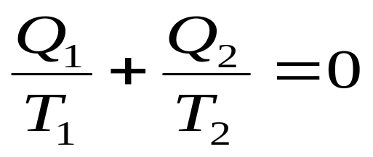
2-4 熵 (Entropy)和Clausius不等式
1. 熵函数的发现 (Discovery of entropy)
< ir cycle
= r cycle
即
对两个热源间的卡诺循环：热温商之和等于0

Slide 15
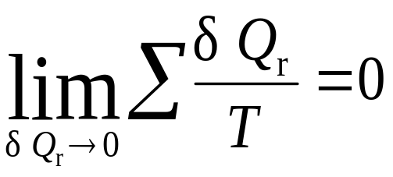
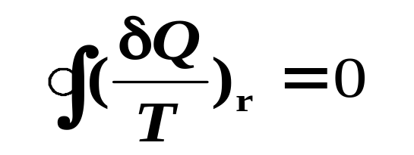
对任意可逆循环：
p
可用许多小Carnot循环之和近似。(封闭折线)
当小Carnot循环无限多(δQ_{r}→0)时便成为封闭曲线代表的循环。
V
或：
（数学上将和式的极限定义为积分）
表明：任意可逆循环过程的热温商之和等于零。

Slide 16
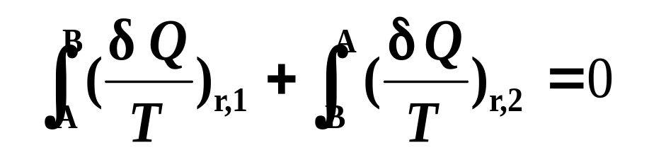
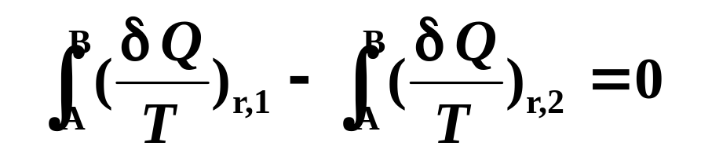
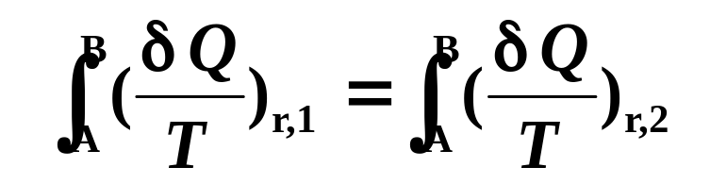
假设某体系自状态A经任一可逆过程(1)到达状态B, 再经另一可逆过程(2) 回到初始状态A。
B
1
2
A
在两个指定的状态之间，可逆过程的热温商之和与途径无关。

Slide 17
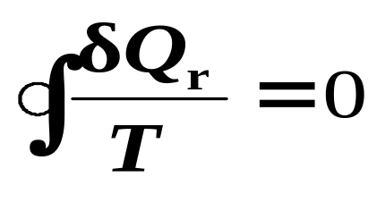
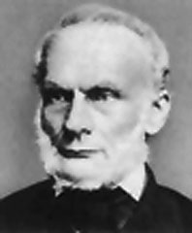
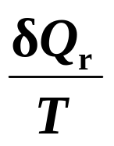
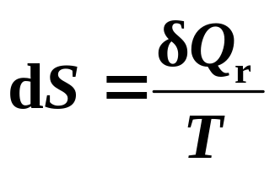
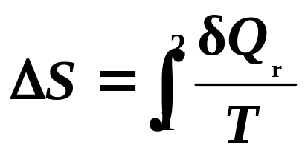
显然具有状态函数的特征
Rudolf Clausius
1865年Clausius令该函数为 entropy，S（熵）
熵的定义
Notes:
强调状态函数的特征！

Slide 18
关于熵的几点讨论：
(1) 熵是热力学第二定律的基本状态函数。
(2) 容量性质，单位为：J ·K⁻¹
(3) 当系统经历一个变化过程时，系统的熵变在数值上等于初、末态之间可逆过程的热温商之和。

Slide 19
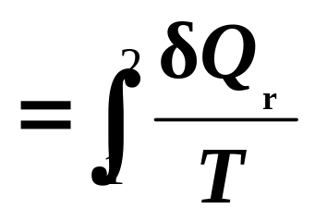
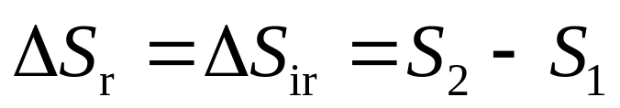
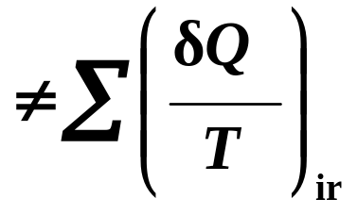
2
可逆I
不可逆II
1
可逆过程熵变等于过程的热温商
不可逆过程，熵变与过程热温商的关系如何？
Notes:
以下我们在讨论不可逆过程！

Slide 20
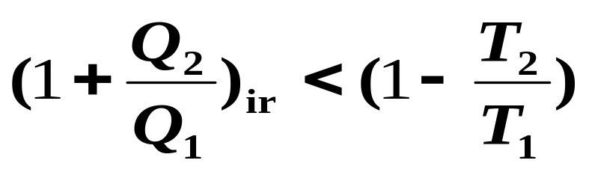
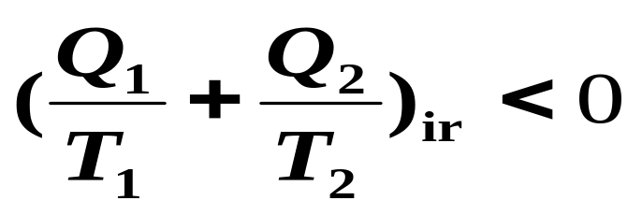
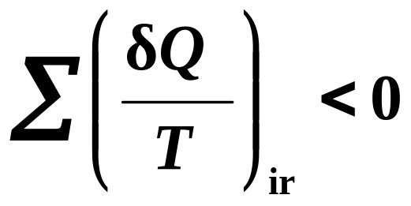
2. Clausius 不等式
根据卡诺定理：
对两个热源间的不可逆循环：热温商之和小于0
推而广之：
任意不可逆循环过程的热温商之和小于零

Slide 21
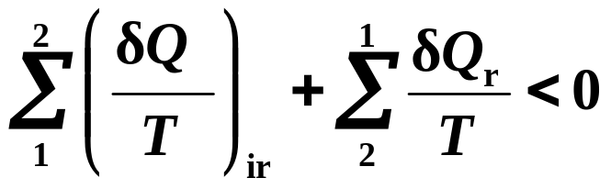
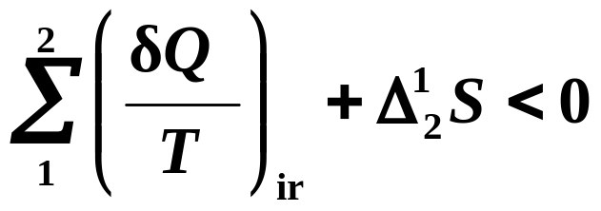
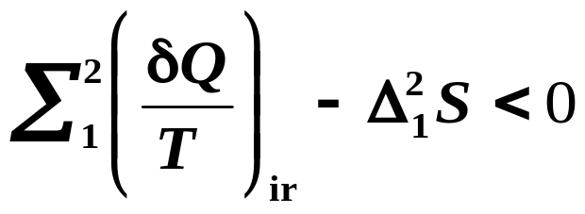
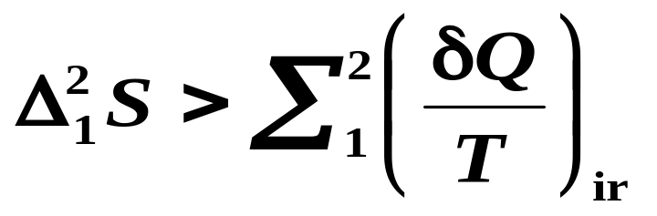
2
对不可逆循环
设系统由状态1经任一不可逆过程到达状态2，再由2经一任意可逆过程回到初始状态1，完成一个不可逆循环过程。
不可逆
可逆
1
上式为
不可逆过程,
熵变大于该过程的热温商

Slide 22

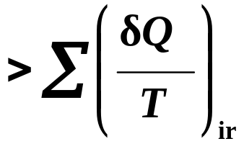
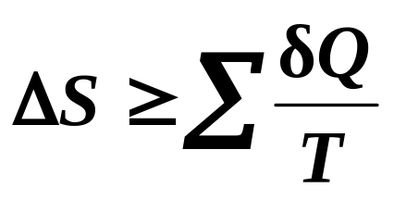
2
可逆I
不可逆II
1
> 不可逆过程
= 可逆过程
Clausius Inequality

Slide 23
克劳修斯不等式 (Clausius Inequality)
> 不可逆过程
= 可逆过程
(1) 意义：描述了封闭系统中的任意过程的熵变与热温商在数值上的关系。封闭系统中不可能发生熵变小于热温商的过程。是一切封闭（非敞开）系统的普遍规律。
(2) T是环境温度：当使用其中的“＝”时，可认为T是系统温度。
(3) 与“第二类永动机不可能”等价。
Clausius不等式就是热力学第二定律的数学表达式

Slide 24
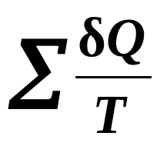
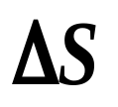
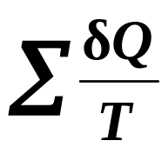

(4) 用途：定量地判断过程性质。
>
不可逆过程
=
可逆过程
<
不可能
利用Clausius不等式判断封闭系统中任一过程是否可逆

Slide 25
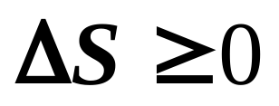
2-5 熵增加原理
(The principle of entropy increment)
用Clausius Inequality判断过程的利弊：
利：定量化，比定律本身方便。
弊：同时计算ΔS和热温商，热温商的计算复杂。
对绝热系统：
> ir
= r
意义：绝热系统的熵不可能减少(熵增加原理)
Notes:
并没有明确解决方向问题：ir不一定自发

Slide 26
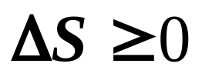
对孤立系统：
> 自发
方向
限度
= 可逆
意义：解决了孤立系统中过程的方向和限度的判别。
孤立系统中进行的过程永远朝着S增加的方向，限度是S_{max} ——熵判据 (entropy criterion)

Slide 27

2-6 熵变的计算
基本公式：
基本方法：若r，套公式；
若ir，则设计可逆过程（初末态相同）。
1.理想气体简单物理变化过程
例1: He(1mol, 273K, 1MPa) → He( 1mol, T₂, 100kPa)
理想气体分别经历:
(1) 等温可逆过程; (2) 等温恒外压过程;
(3) 等容过程; (4) 绝热可逆过程;
(5) 绝热恒外压过程。
求上述各过程的熵变。

Slide 28
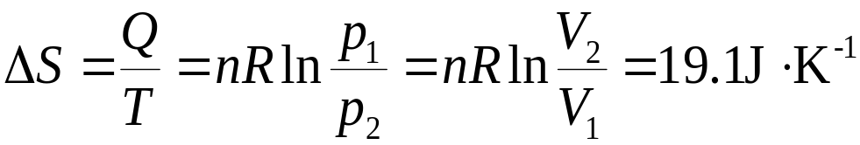
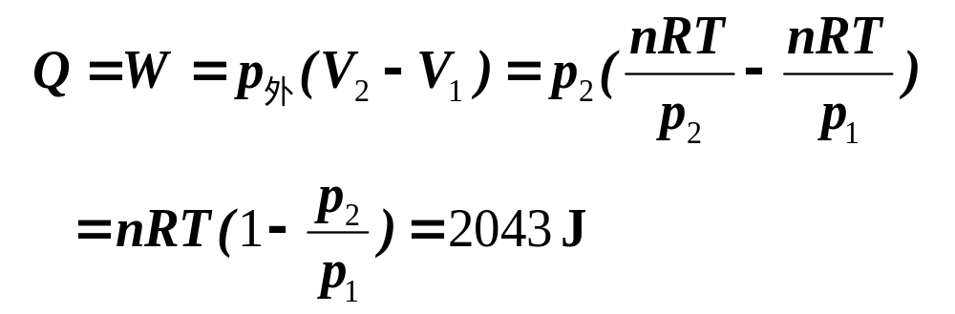
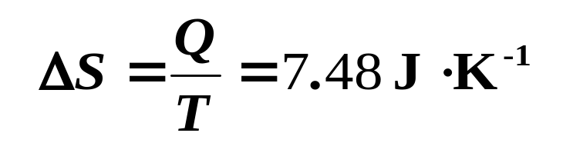
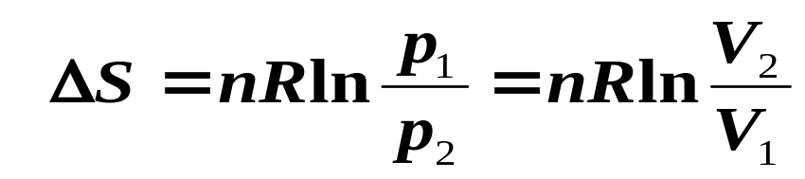
(1) 等温可逆过程
T₂ = T₁= 273 K
(2) 等温恒外压过程（p_{外}=100kPa）
不可逆过程！
×
ΔS 与可逆过程(1)相同！
条件: 理想气体的任意等温的物理过程

Slide 29
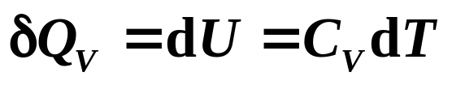
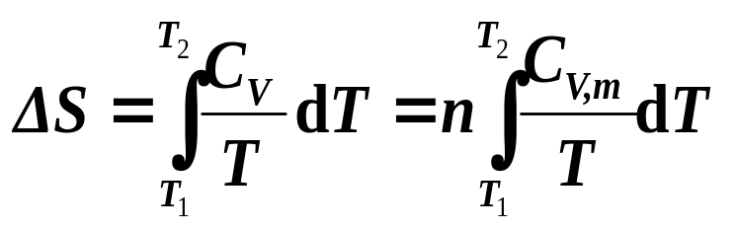
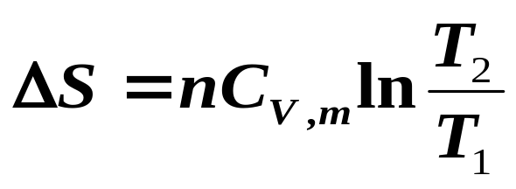
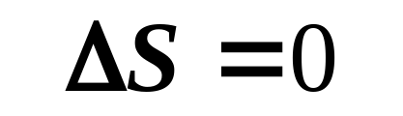
(3)等容简单变温过程
（如果C_{V,m}可视为常数）
条件 (1) 等V简单变温
(2) C_{V,m}可视为常数
(4)绝热可逆过程
Notes:
过程可逆与不可逆？

Slide 30
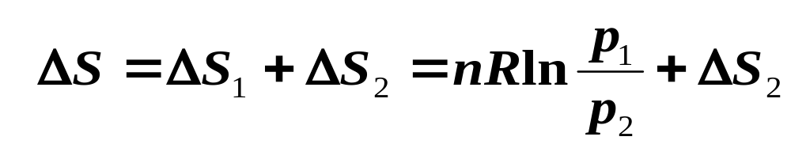
(5)绝热恒外压过程（不可逆）
He(g)
1 mol
273K, 1 MPa
He(g)
1 mol
T₂, 100kPa
Q = 0
p_{外}=100kPa
He(g)
1 mol
273K, 100 kPa
1.等温可逆过程
2. 等压可逆过程

Slide 31
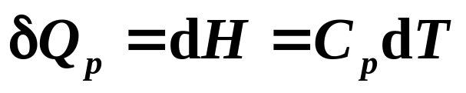
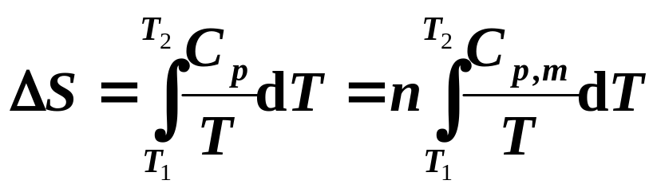
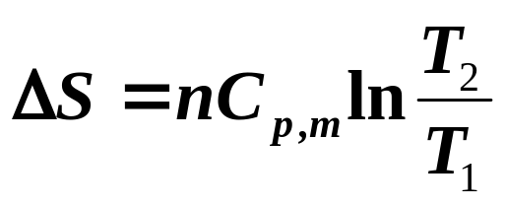
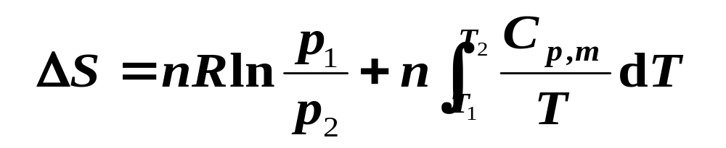
等压简单变温过程
（如果C_{p,m}可视为常数）
条件: (1) 等p简单变温
(2) C_{p,m}可视为常数
理想气体pVT都发生变化的过程

Slide 32
理想气体pVT 都发生变化的过程（习题3）
p
其他方式？
A(p₁V₁T₁)
B(p₂V₂T₂)
T₂
T₁
V
没有必要记公式，只掌握方法即可。

Slide 33


例2. 如图有一绝热容器，其中一块用销钉固定的绝热隔板将容器分为两部分，两边分别装有理想气体He和H₂，状态如图。若将隔板换作一块铝板，则容器内的气体便发生状态变化。求此过程的(1)ΔH；(2) ΔS。
1mol He(g)
1mol H₂(g)
200K
300K
101.3kPa
101.3kPa
解：确定末态(T₂)
过程特点：Q = 0, W = 0 , ΔU = 0
T₂ = 262.5K

Slide 34







等容变温
1mol He(g)
1mol H₂(g)
1mol He(g)
1mol H₂(g)
200K
300K
101.3kPa
101.3kPa
262.5K
262.5K
(1)
等容简单变温过程
(2)
该过程是否自发？

Slide 35
例3. 系统及其初态同例2。……若将隔板换作一个可导热的理想活塞……，求ΔS。
1mol He(g)
1mol H₂(g)
200K
300K
101.3kPa
101.3kPa
解： 求末态(T₂) (与例2末态T₂相同吗？)
Q = 0，W = 0，∴ ΔU = 0
∴ 与例2中的末态能量相同
∴ T₂必与例2相同(理想气体)：
T₂ = 262.5K

Slide 36


1mol He(g)
1mol H₂(g)
1mol He(g)
1mol H₂(g)
200K
300K
262.5K
p₂,V₂(He)
262.5K
p₂,V₂(H₂)
101.3kPa
101.3kPa
求熵变
ΔS = ΔS(He) + ΔS(H₂)
He:
200 K
101.3 kPa
ΔS(He) = ?
262.5 K
106.4 kPa
ir
Ⅰ
等T, r
Ⅱ
200 K
106.4 kPa
等p, r
pVT都发生变化的过程

Slide 37

2. 相变过程的熵变
(Entropy change in a phase-transition)
(1) 可逆相变
∵ 一般可逆相变为等T，等p，W´＝0的可逆过程
∴ Q_{r} = ΔH
其中， ΔH：可逆相变热
T：可逆相变温度
(2) 不可逆相变
方法：设计可逆过程

Slide 38

例4. 已知273.15K时冰的摩尔熔化焓Δ_{fus}H_{m}= 6.02 kJ mol⁻¹,
在263.15~273.15K之间H₂O(l)和H₂O(s)的C_{p,m}分别为75.3和37.6 J.K⁻¹ mol⁻¹ 。
试计算下列过程的熵变：
（1） 在273.15K, 101.325kPa 下1 mol H₂O(l) 结冰；
（2）在 263.15K, 101.325kPa 下1 mol H₂O(l) 结冰。
解: (1)
H₂O(l)
273.15K
101.325kPa
H₂O(s)
273.15K
101.325kPa
等T, p, r
ΔS = ?
这是可逆相变过程,
ΔS < 0 该过程不能发生吗？

Slide 39



(2) 这不是可逆过程,需设计可逆过程计算
H₂O(l)
263.15K
101.325kPa
等T, p, ir
H₂O(s)
263.15K
101.325kPa
ΔS = ?
ΔS₁
等 p, r
ΔS₃
等 p, r
H₂O(l)
273.15K
101.325kPa
等T, p, r
H₂O(s)
273.15K
101.325kPa
ΔS₂
?
ΔS < 0 ，该过程不能发生吗

Slide 40


大孤立系统的重新划定：
将系统和环境放在一起，看作是一个大孤立系统：
方向
> 自发
≥0
= 可逆
限度
环境熵变
当环境>>系统，对于环境而言实际热即等于可逆热。计算ΔS_{环}应以环境吸热为正。
Notes:
系统的选择问题，注意判据的适用条件！

Slide 41



例5. 判断上述过程2能否自动发生
H₂O(l)
263.15K，p^{θ}
等T, p, ir
H₂O(s)
263.15K，p^{θ}
解法1: 利用熵增加原理
ΔH(263.15K)=ΔH(273.15K)+
过程2是不可逆过程，且自发！
其他解法？

Slide 42


解法二：利用 Clausius不等式
>
不可逆过程
=
可逆过程
<
不可能

Slide 43
小结：
(1) 判断过程的性质和方向：
① 利用Clausius不等式（计算系统的熵变和实际过程的热温商）；
② 利用熵增加原理（适用绝热和孤立系统）。
(2) 熵变的计算：
可逆过程，直接计算过程的热温商；
不可逆过程，设计可逆过程计算。

Slide 44
概念理解题：
(1) 自发过程是否都是不可逆过程？不可逆过程是否都是自发过程？
(2) 第二定律说明功可以全部转变为热，但热不能全部转变为功？
(3) 系统在自发过程中的熵变是否都大于零？
(4) 在相同的始态和终态之间，分别进行可逆和不可逆过程，二者对系统所引起的熵变是否相同？
(5) 系统若发生了绝热不可逆过程，是否可以设计一个绝热可逆过程来计算它的熵变？
(6) 绝热过程是否为等熵过程？

Slide 45




3. 混合过程的熵变 (Entropy of mixing，Δ_{mix}S)
混合过程很多，但均不可逆。
所以需要设计可逆过程。
不同理想气体的混合过程：
① 理想气体混合物的容量性质(V除外)，均可按组分进行加和。
理想气体混合物
A(g)+B(g)+C(g)+…
∴

Slide 46



② 等T，p下不同理想气体的混合熵
抽去隔板
n_{A}
T，p
n_{B}
T，p
n_{C}
T，p
n_{A}+n_{B}+n_{C}+…
…
等T，p
T，p
ΔS_{B}
B：
(n_{B}, T, p)
(n_{B}, T, p_{B})
条件：等T，p不同理想气体的混合过程

Slide 47

非等T，p下不同理想气体的混合熵
如p43 例2-3第2问（等温不等压）
作业习题4. 计算下述混合过程的熵变（绝热过程）
1molO₂(g)
283.15K,
V
1mol N₂(g)
293.15K,
V
O₂+N₂
T
2V
Q = 0

Slide 48



2-7 化学反应的熵变
Entropy change of chemical reaction
问题：S_{m,B}绝对值不可知
需要规定相对标准
熵的零点在哪里？
热力学第三定律，规定熵

Slide 49

1. 热力学第三定律 (The Third Law of thermodynamics)
1902年 Richard（美国）实验：
低温电池反应 ，T↓ ΔS↓
1906年 Nernst热定理：
当温度趋于0K时, 等温过程中凝聚态反应系统的熵值不变。

Slide 50


1912年 Planck（德国）假设：
在0K时，纯凝聚态的熵值均等于零。
反例:
甘油(玻璃态, →0K) 甘油(晶体, → 0K)

Slide 51

1920年 Lewis & Gibbs提出：
上述假设只适用于完美晶体。
完美晶体：
晶体中的原子或者分子只有一种有序排列方式。
即：在0K时，一切纯态完美晶体的熵均等于零
——热力学第三定律
Notes:
热力学第三定律为任意状态下物质的熵值提供了一个标准。

Slide 52

2. 物质的规定熵
（Conventional entropy of substance）
S (B, 任意状态) = ?
ΔS
B (0K) B (T, p)
定义: 纯物质B在状态(T, p)的规定熵即为上 述过程 的熵变。
第三定律熵
（1）在指定温度下，1 mol 物质处于标准态时的规 定熵，称为此物质在该温度下的标准摩尔熵。
记为: S_{m}^{θ}(T)
（2）各物质S^{θ}_{m}(298.15K)可查手册。

Slide 53
例如:
S_{m}^{θ}(H₂O, g, 423 K，p ^{θ}) =?
即为下述过程的熵变:
H₂O (s,0K) H₂O (s, 273.15 K, 101.325 kPa)
H₂O (l,273.15 K, 101.325 kPa)
H₂O (l,373.15 K, 101.325 kPa)
H₂O (g,373.15 K, 101.325 kPa)
H₂O (g,423 K, 101.325 kPa)

Slide 54


量热熵——“利用量热数据”
低温区（<20K)，晶体的热容
Debye立方定律
Notes:
上述过程均为物理过程，每一步的熵变我们都会算。

Slide 55


3. 化学反应的熵变：
任意的化学反应
在298.15K，标准压力p^{θ}下进行，则：
Δ_{r}S^{θ}_{m} (298.15K)可直接根据手册数据计算。
对其他温度、非标准压力下反应：设计途径。

Slide 56

如何求任意温度T₂， p ^{θ}下的化学反应的熵变？
T₂
ΔS₁
ΔS₃
Δ_{r}S^{θ}_{m}
T₁＝298.15 K
Δ_{r}C_{p,m}
Notes:
与第一章的最后一个公式联系，强调反应热容差的重要性。

Slide 57

小结
熵判据的弊端：
用Clausius不等式需同时计算ΔS和
计算量大， 难度大。
熵增加原理适用于绝热和孤立系统
适用范围小

Slide 58
实用条件下新判据？
封闭系统中等温等容条件下自发过程的方向和限度；
封闭系统中等温等压条件下自发过程的方向和限度。
新的组合函数？
Notes:
实际上我们常遇到的过程是等温等容或者等温等压，在实际工作中，对于化学反应、相变和混合等过程，等温等容和等温等压两种情况最为常见。
为此，德国人Helmholtz和美国人Gibbs又分别定义了两个状态函数！这两个函数和H一样都是辅助函数，他们都不是热力学第二定律的直接结果。

Slide 59






2-8 Helmholtz函数判据和Gibbs函数判据
一、 Helmholtz函数判据
1. Helmholtz函数
对于封闭系统中的任意过程：
> ir
= r
Clausius Inequality
若等T（T₁=T₂=T_{环}＝常数）：

Slide 60





定义：
亥姆霍兹函数
Helmholtz function
A：状态函数，容量性质，J or kJ，无明确的物理意义
< ir
= r
三点说明：
(1) 条件：封闭系统，等T
等T，r
状态1
状态2
(2) 公式的意义：
等T，ir
∴
“等温可逆过程功最大”理论依据！
Notes:
封闭系统任意等温过程

Slide 61

< ir
= r
(3) ΔA特定条件下的意义：
(A也称功函数work function)
注意：广义功 W=W_{(体)} + W’
封闭系统中进行的等温过程,系统Helmholtz函数值的减少值恰等于系统所能做的最大功。

Slide 62

2. Helmholtz函数减少原理
若等T且等V，W´ = 0，则前式为
自发
平衡
< ir
= r
(1) 条件：封闭系统，等T、V，W´= 0
(2) 意义：Helmholtz函数判据
在等T、V，W´= 0，封闭系统的A函数只能减少而不可能增加。
Notes:
在等温等容且不作非体积功的条件下，封闭系统中的过程总是自发的朝着A函数减少的方向，当系统到达平衡态时, 系统的Helmholtz函数达到最小值。
是能量最低原理在特定条件下的具体体现。

Slide 63





二、Gibbs函数判据
1. Gibbs函数
等T：
< ir
= r
等p：
定义：
Gibbs function
G: 状态函数,容量性质,没有明确的物理意义。

Slide 64



< ir
= r
三点说明：
(1) 条件：封闭系统，等T，p
(2) 公式的意义：
∴
(3) ΔG特定条件下的意义：-ΔG = W ’_{T, p, r}
封闭系统在等温等压条件下进行的过程中,Gibss函数值的减少等于系统对环境所作的最大非体积功（有用功）。
(- ΔG称为化学能)

Slide 65

2. Gibbs函数减少原理
自发
平衡
< ir
= r
若W´= 0：
(1) 条件：等T、p，W´ = 0
(2) 意义：Gibbs函数减少原理(G函数判据)
在等温等压且W’ = 0的条件下，封闭系统中的过程总是自发地朝着系统的Gibbs函数减少的方向;当系统到达平衡态时,系统的Gibbs函数达到最小值。

Slide 66
过程方向和限度的判据：
熵增加原理
（绝热或者孤立系统）
Helmholtz函数减少原理
热力学第二定律
Clausius
不等式
（等T、V，W’=0）
（封闭系统任意过程）
Gibbs函数减少原理
（等T、p，W’=0）
关于三个判据：
适用条件
Gibbs函数判据最常用！

Slide 67






> 不可逆
= 可逆
ΔA、ΔG、ΔS判据的比较
函数
系统
应用条件
判据
封闭系统
任意过程
S
绝热或者孤立系统
任意过程
大孤立系统
任意过程
ΔS + ΔS_{环} ≥ 0
等温
A
封闭系统
等温、定容
W´＝0
等温、等压
G
封闭系统
等T，P, W´＝0

Slide 68
课后思考题
2. (3) G是系统能做有用功（非体积功）的那部分能量。
2. (4) 当一个系统处于平衡态时，系统的熵值最大，Gibbs函数值最小。
5. 298K, 100KPa, 反应H₂O(l)=H₂(g) + ½ O₂(g) 的 ΔG>0, 说明该反应不能进行，但实验室内常 用电解水以制取H₂和O₂，这两者有矛盾吗？
6. 298K, 100KPa, 反应H₂(g) + ½ O₂(g)=H₂O(l)可以通过催化剂以不可逆的方式进行，也可以通过可逆的方式进行，通过这两种不同的途径从始态到终态，反应的ΔS， Δ G相同吗 ？

Slide 69


2-9 各热力学函数间的关系
8个基本的热力学状态函数：
强度性质
容量性质
T, p, V, U, S, H, A, G
基本函数
导出函数
H
PV | U
PV | A | TS
G |  | TS
上述关系式是恒等式
Notes:
理清关系，总结提高，由此出发可以演绎出许多有用的关系式，有助于计算重要的物理量，此外从理论上解决为什么的问题。

Slide 70








一、热力学基本关系式
封闭系统微小过程
若r，δW´=0
(第一、二定律联合表达式)
∴
同理，可将联合表达式代入G和A定义式：
适用条件？
封闭系统的热力学基本关系式
(Gibbs公式)

Slide 71
封闭系统的热力学基本关系式(Gibbs公式)
(1) 条件: 封闭系统，r，δW´ = 0的过程。
(2) 对组成不变的封闭系统(双变量系统)： ir也可用
（简单物理过程，ir也可用）
对复杂物理变化和化学变化：必须可逆

Slide 72

(3) 应 用
a) 计算简单物理变化过程的状态函数的变化
例：对理想气体等温过程：
b) 导出许多有用的热力学关系式

Slide 73










二、对应系数关系式 (Corresponding coefficient relationship)
令
则
(其余类推)
对应系数关系式
用途：证明题
分析问题
Notes:
使用条件：系统的任意热力学平衡状态

Slide 74





三、Maxwell关系式
若 dZ = Mdx + Ndy 是全微分，则据Euler（欧拉）倒易关系：
二次微分
用途：(1) 以易测量 代替难测量
(2) 导出其他具有普遍意义
的公式

Slide 75

Maxwell关系式
特点：
S与T、p与V为斜对角；
偏导条件互换；
负号出现在S与p的关系式中。

Slide 76






四、基本关系式应用举例
1. 解释规律(结论)：基本关系式是武器
例如，有关理想气体的结论
理想气体此量为0，为什么？
热力学状态方程式（适用于任意物质）

Slide 77
2. 温度、压力对U, H, S, A, G 的影响
重要的结论（p52-53）：
(1)温度的影响： 对于任何系统，不论是气体、液体还是固体，T 对五个函数的影响一般不可忽略。
(2)压力的影响：
对气体来说，p 对U和H影响不大；但对S、G和A均有影响，任何情况均不可简单忽略。
对液体和固体来讲，p 对五个函数影响都很小，即在等温时，Δp变化不大时，液体和固体的ΔU, ΔH, ΔS, ΔA, ΔG均可近似为零。

Slide 78





2-10 ΔG(和ΔA)的计算
基本公式
1. 对封闭系统任意等温过程
2. 在特定的条件下，ΔG和ΔA与功的关系
等T，r：
p48 表2-1
等T，等V，r：
等T，等p，r：
Notes:
ΔG(和ΔA)的计算是热力学的重要任务之一， 尤其是ΔG的计算有很大的实用价值。

Slide 79
说明：
一个问题往往可同时套多个公式。
例如：气体等T，r膨胀过程的ΔA
在特定条件下，可化成更具体的形式。
若实际过程无公式可套用，
应该设计过程。
Notes:
满足判据取等号的条件。

Slide 80



一、理想气体的等温过程
条件：理想气体简单等T过程。

Slide 81
例1：300.2K时，1mol理想气体，压力为10p^{θ}，分别发生下面两个过程，请计算过程的Q、W、ΔG、ΔH、ΔU、 ΔA和ΔS？
  等温可逆膨胀到p^{θ}；
  向真空膨胀至压力为p^{θ}。
1mol， 300.2K
10p^{θ}
等温，r
1mol， 300.2K
p^{θ}
p_{外}＝0，ir

Slide 82
（1）等温可逆膨胀过程
ΔH＝0
ΔU＝0
ΔS＝nRlnp₁/p₂ = 19.15 J.mol⁻¹.K⁻¹
ΔG =ΔA= -TΔS = -5748 Jmol⁻¹
Q_{r} = W_{r} = nRTln(p₁/p₂) = 5748(J)
ΔA = -W_{r}
（2）向真空膨胀过程
Q＝W_{ir}=0
其它函数为状态函数，其变化值与过程I相同！

Slide 83
二、相变过程：
可逆相变：一般可逆相变等T，等p，W´= 0
ΔG＝0；
ΔA ＝ -W = -pΔV
不可逆相变：根据已知条件需要设计途径进行求算。
例2. 试求298.2K及p^{θ}下，1mol H₂O(l)完全气化过程的ΔG。已知：C_{p,m}(H₂O, l)=75 J.K^{-1.}mol⁻¹， C_{p,m}(H₂O, g) = 33 J.K^{-1.}mol⁻¹, 298.2K时水的蒸气压为3160Pa，Δ^{g}_{l}H_{m}(H₂O, 373.2K) = 40.60 kJ.mol⁻¹。

Slide 84



解法1:
1mol H₂O(l)
298.2K，p^{θ}
等T, p, ir
H₂O(g)
298.2K，p^{θ}
ΔG = ?
凝聚态的G函数随压力的变化可忽略！
Ⅰ
ΔG_{Ⅰ}
≈ 0
Ⅲ
ΔG_{III}
H₂O(l)
298.2K，3160Pa
Ⅱ
H₂O(g)
298.2K，3160Pa
ΔG_{Ⅱ} = 0
∵ΔG>0
∴ 此过程不可能发生。

Slide 85




解法2:
等T, p, ir
H₂O(g)
298.2K，p^{θ}
1mol H₂O(l)
298.2K，p^{θ}
ΔG = ?
Ⅰ
等 p, r
Ⅲ
等 p, r
H₂O(l)
373.2K，p^{θ}
Ⅱ
H₂O(g)
373.2K，p^{θ}
等T, p, r
ΔH =ΔH_{I} + ΔH_{II} + ΔH_{III} = 43.75 kJ
∴
ΔG = ΔH -TΔS
= 8.6 kJ

Slide 86




三、混合过程 (Gibbs function of mixing，Δ_{mix}G)
对不同理想气体的等T，p混合过程：
(∵ 等T)
∴
(1) 条件：不同理想气体的等T，p混合；
(2) 对理想气体的其他混合过程：
分别求ΔG_{B}，然后
Notes:
周五的课没完成任务！！！

Slide 87




四. 等温化学反应：
反应的标准摩尔熵变
反应的标准摩尔Gibbs函数变
Δ_{r}S^{θ}_{m} (298.15K)， Δ_{r}H^{θ}_{m}(298.15K）利用手册可得到
Δ_{r}G^{θ}_{m} (298.15K)容易得到，
Δ_{r}G^{θ}_{m} (T₂) = ?

Slide 88
五、ΔG与温度的关系(Temperature – dependence of ΔG)
—— Gibss-Helmholtz 方程
等T₁, p
R (T₁, p)
P (T₂, p)
ΔG₂
ΔG₁ ≠ ΔG₂
等T₂, p
R (T₂, p)
P (T₁, p)
ΔG₁
若ΔG₁已知，如何求ΔG₂？
Notes:
对于等温等压下进行的相变或者化学反应，当相变或化学反应的温度不同时，则过程的ΔG不同。

Slide 89



对于任意处于平衡态的物质：
Gibss-helmholtz 方程
描述纯物质的Gibbs函数随T的变化
G=H-TS

Slide 90



可以证明，对任意等T，p过程：
Gibss-helmholtz 方程
在等压条件积分
即：
描述了等温等压过程ΔG随温度的变化关系，多用于相变过程和化学反应。
Notes:
具体计算时还需要将相变热或反应热ΔH表示成T的函数，这就要利用第一章的最后一个公式———Kirchhoff公式。

Slide 91

例2. 试求298.2K及p^{θ}下，1mol H₂O(l)气化过程的ΔG。已知：C_{p,m}(H₂O, l) = 75 J.K^{-1.}mol⁻¹， C_{p,m}(H₂O, g) = 33 J.K^{-1.}mol⁻¹, 298.2K时水的蒸气压为3160Pa， Δ^{g}_{l}H_{m}(H₂O, 373.2K) = 40.60 kJ.mol⁻¹。
解法3:
等T, p, ir
H₂O(g)
298.2K，p^{θ}
1mol H₂O(l)
298.2K，p^{θ}
ΔG = ?
Ⅰ
等 p, r
Ⅲ
等 p, r
等T, p, r
H₂O(l)
373.2K，p^{θ}
H₂O(g)
373.2K，p^{θ}
ΔG₁ = 0
令T₁=373.2K， T₂=298.2K，直接利用G-A方程，
Kirchhoff公式（第一章）
详见书 P57 例2-8

Slide 92
《热力学第二定律》基本教学要求
1. 概念：
S、A、G的定义以及在特定条件下与ΔS、ΔA、ΔG与功或热的关系
2. 三个判据：
熵判据、Helmholtz函数判据和Gibbs函数判据
3. ΔS和ΔG计算

Slide 93




Gibbs函数相关的重要关系式
1. Gibbs公式：dG = -SdT + Vdp
2. Gibss 函数与温度、压力的关系：
吉布斯
“物理化学之父”
“从内容到形式，他赋予物理化学整整一百年！”
3. ΔG函数与温度的关系：
Notes:
精彩分享：Gibbs传记。

Slide 94
作业（思考题）：
2、3、4、5，6，7，8，9，10

